Slide 1
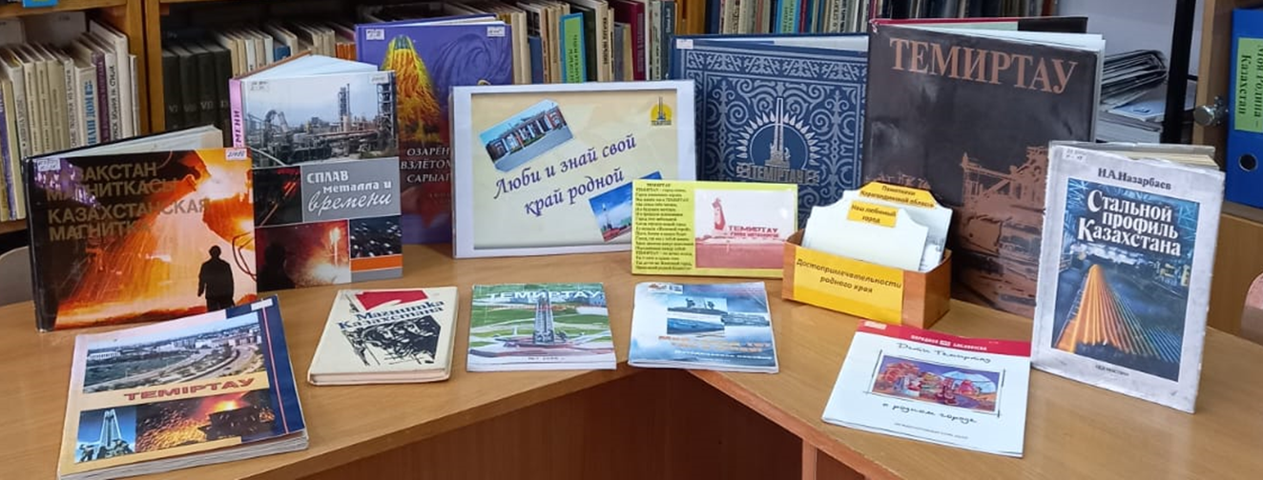
В преддверии Дня города Темиртау школьная библиотека поздравляет своих читателей с праздником и предлагает ознакомиться с тематической выставкой «Люби и знай свой край родной»

